Slide 1
动态测试实验
实验1：Gcov
实验2：AFL-fuzzing

Slide 2
动态测试实验
实验1：GCOV
任务：基于gtest设计测试用例使用GCOV分析一个真实C/C++开源程序

Slide 3
GCOV简介
gcov是一款和GCC配套发布的代码覆盖率统计工具。与GCC一起使用它来分析您的程序，以帮助更有效、更快的运行代码，并发现程序中未测试的代码。
使用像gcov或gprof这样的分析器，您可以找到一些基本的性能统计数据：
每行代码执行的频率
实际执行哪些代码行
每段代码使用多少计算时间
配合使用lcov,gcovr等前端图形工具实现统计数据图形化

Slide 4
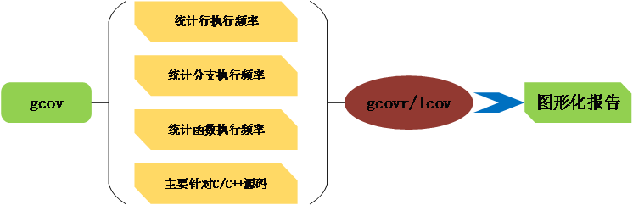
GCOV简介
gcov创建一个.gcov的日志文件，此文件标识代码源文件sourcefile.c每一行执行的次数。
可以与gprof一起使用这些日志文件来帮助优化程序的性能。gprof提供了您可以使用的时间信息以及从gcov获得的信息。

Slide 5
GCOV简介
gcov创建一个.gcov的日志文件，此文件标识代码源文件sourcefile.c每一行执行的次数。
可以与gprof一起使用这些日志文件来帮助优化程序的性能。gprof提供了您可以使用的时间信息以及从gcov获得的信息。

Slide 6
GCOV简介
当使用gcov统计覆盖率时，首先使用特殊的GCC选项-fprofile-arcs -ftest-coverage 来编译您的程序
1.编译器生成gcov统计覆盖率所需的额外信息(基本上是程序的流程图)，保存在.gcno文件中
2.目标文件中插桩，插入gcov所需的额外分析信息的额外代码，记录运行时数据，并运行结束时将这些数据保存在.gcda文件中。
3.基于.gcno和.gcda文件以及源c文件，可以使用gcov生成*.c.gcov文件查看
具体覆盖信息
4.lcov生成html页面查看覆盖率报告

Slide 7
GCOV使用示例
当使用gcov统计覆盖率时，首先使用特殊的GCC选项-fprofile-arcs -ftest-coverage 来编译您的程序
-fprofile-arcs -ftest-coverage：
1.编译器生成gcov统计覆盖率所需的额外信息(基本上是程序的流程图)，保存在.gcno文件中
2.目标文件中插桩，插入gcov所需的额外分析信息的额外代码，记录运行时数据，并运行结束时将这些数据保存在.gcda文件中。
会生成可执行文件test和test.gcno文件：

Slide 8

GCOV使用示例
运行 ./test 生成.gcda文件

Slide 9
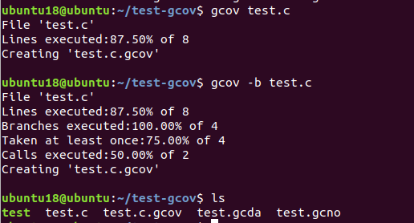
GCOV使用示例
基于.gcno和.gcda文件以及源c文件，可以使用gcov生成*.c.gcov文件查看具体覆盖信息
条件覆盖率

Slide 10
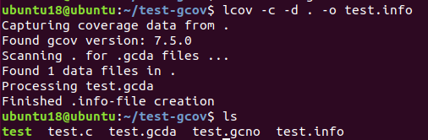
GCOV使用示例
也可以使用lcov生成html页面查看覆盖率报告，首先使用lcov生成特定格式的.info文件

Slide 11
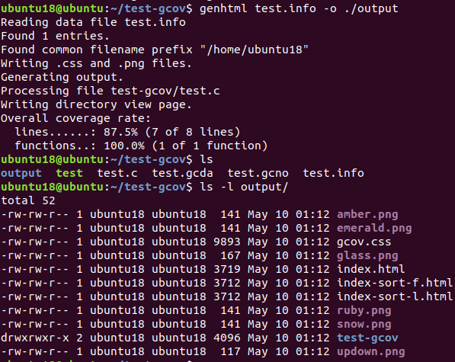
GCOV使用示例
接着使用genhtml生成html页面查看覆盖率报告

Slide 12
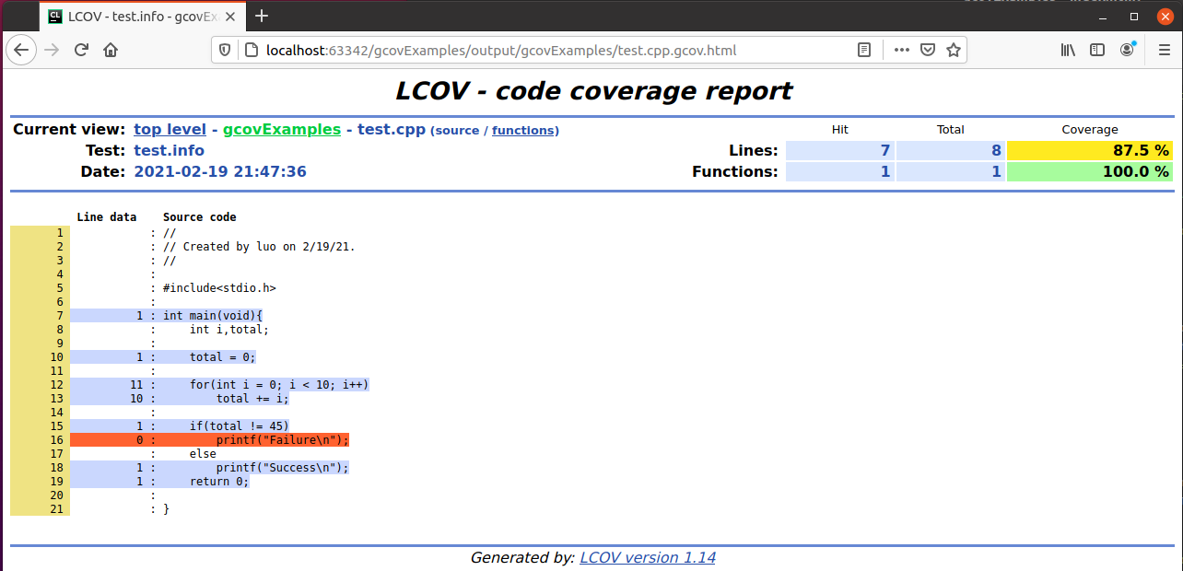
Gcov简介

Slide 13
Gcov参考资料
Invoking Gcov (Using the GNU Compiler Collection (GCC))

Slide 14
gcov实验要求
设计测试用例配合gtest测试，并使用GCOV分析一个1500行以上的真实C/C++开源程序（不能使用程序自带的测试用例！！）
提交实验报告，内容包括：
1）分析过程：使用过程、编译运行命令、测试用例构建等；
2）分析结果：覆盖率信息
附加提交文件包括：被分析代码+测试用例
评分标准：
根据报告质量、分析的代码规模、分析结果（比如自带设计用例和自己设计的测试用例的比例、统计指标的多少、是否发现被测程序需要改进的代码）等评分
行覆盖率100%，条件覆盖率达到95%以上，如果不能达到说明原因。
加分项: gcov配合其它工具一起分析（如使用gprof，评估代码的哪些部分使用了最多的计算时间）
其它加分项：发现代码中的逻辑错误以及测试哪部分代码耗时较多并进行优化

Slide 15
动态测试实验
实验2：AFL-fuzzing
任务：用AFL测试一个C/C++开源程序

Slide 16
AFL简介
AFL则是一个开源的模糊测试工具，全称是American Fuzzy Lop，可以高效地对二进制程序进行fuzzing，自动生成测试用例以及执行，可以挖掘可能存在的内存安全漏洞，如栈溢出、堆溢出、UAF、double free等。
工作原理：
通过对源码进行重新编译时进行插桩（简称编译时插桩）的方式，对提供的输入进行变异，自动产生测试用例来探索二进制程序内部新的执行路径。AFL也支持直接对没有源码的二进制程序进行测试，但需要QEMU的支持。

Slide 17
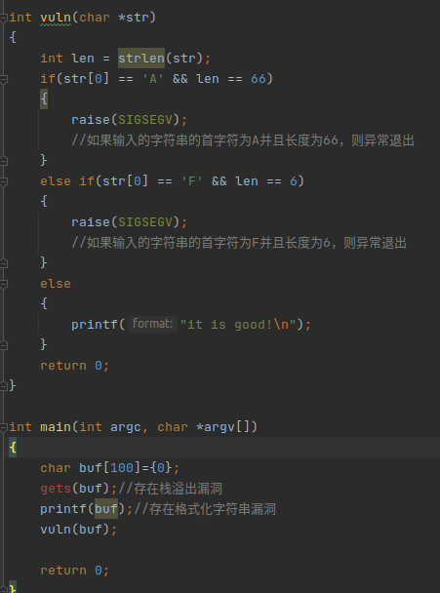
AFL使用示例
示例程序afl_test.c :

Slide 18
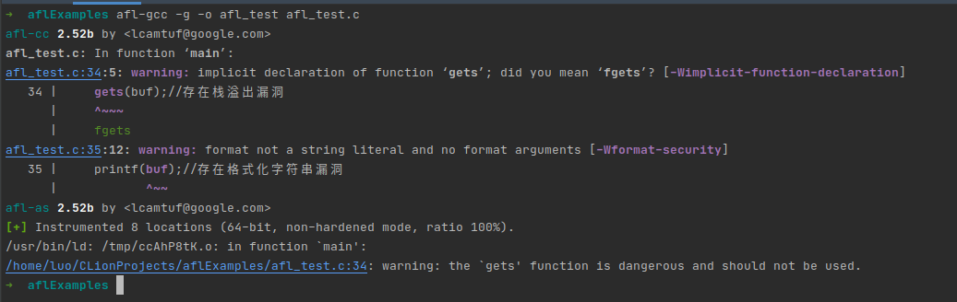
AFL使用示例
编译afl_test.c为可执行文件：
afl-gcc -g -o afl_test afl_test.c

Slide 19

AFL使用示例
接着建立两个文件夹：fuzz_in和fuzz_out，用来存放程序的输入和fuzz的输出结果
在fuzz_in中还需要创建一个testcase文件，在这个程序的例子里，只需要随便输入一点东西作为种子

Slide 20
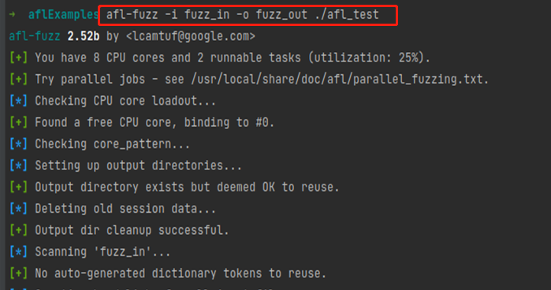
AFL使用示例
使用afl-fuzz对样例程序afl_test.c进行模糊测试
Afl-fuzz –i fuzz_in –o fuzz_out ./afl_test

Slide 21
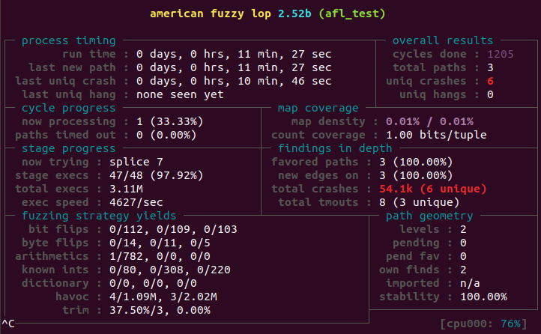
AFL使用示例
使用afl-fuzz对样例程序afl_test.c进行模糊测试
Afl-fuzz –i fuzz_in –o fuzz_out ./afl_test
AFL不会主动停止，
需要Ctrl C手动停止

Slide 22
AFL参考资料
Fuzzing open source softwares with AFL
AFL 漏洞挖掘技术漫谈（一）：用 AFL 开始你的第一次 Fuzzing
AFL 漏洞挖掘技术漫谈（二）：Fuzz 结果分析和代码覆盖率
初探AFL-Fuzz - 先知社区 (aliyun.com)
google/AFL: american fuzzy lop - a security-oriented fuzzer (github.com)

Slide 23
AFL实验要求
使用AFL测试一个1500行以上的真实C/C++开源程序
行覆盖率和条件覆盖率越高越好
测试执行次数达到500万次
提交实验报告，内容包括：
分析过程：测试入口、测试驱动编写、设置运行时间、构造种子输入等
分析结果：实验过程中发现的bug、生成测试用例数量、有效测试用例数量、分支覆盖率
提交文件包括：被分析代码+运行脚本+种子输入
评分标准：
根据分析的代码规模、分析的结果（比如是否找到bug、是否使用合适的种子输入、语句和分支覆盖率）等评分

Slide 24
AFL实验要求
使用AFL测试一个1500行以上的真实C/C++开源程序
行覆盖率和条件覆盖率越高越好
测试执行次数达到500万次
提交实验报告，内容包括：
分析过程：测试入口、测试驱动编写、设置运行时间、构造种子输入等
分析结果：实验过程中发现的bug、生成测试用例数量、有效测试用例数量、分支覆盖率
提交文件包括：被分析代码+运行脚本+种子输入
评分标准：
根据分析的代码规模、分析的结果（比如是否找到bug、是否使用合适的种子输入、语句和分支覆盖率）等评分

